Slide 1









UBND QUẬN LONG BIÊN
TRƯỜNG MẦM NON BAN MAI XANH
GIÁO ÁN
LĨNH VỰC: PHÁT TRIỂN NHẬN THỨC
ĐỀ TÀI: KHÁM PHÁ ÂM THANH XUNG QUANH BÉ
LỨA TUỔI: MẪU GIÁO NHỠ B2
GIÁO VIÊN: ĐỚI HÀ- NGUYỄN NGỌC
KTUTS
Notes:
Thiết kế: Hương Thảo – Zalo 0972.115.126. Các nick khác đều là giả mạo, ăn cắp chất xám.
Facebook: https://www.facebook.com/huongthaoGADT

Slide 2


Trình bày được ích lợi của âm thanh trong cuộc sống.
Thu thập, so sánh và trình bày được ở mức độ đơn giản thông tin về một số nhạc cụ thường gặp, một số bộ phận chính, cách làm phát ra âm thanh.

Slide 3




KHỞI ĐỘNG
Notes:
Không có âm thanh, cuộc sống của chúng ta sẽ không những tẻ nhạt và còn rất nhiều điều bất tiện. Vậy âm thanh có vai trò như thế nào trong cuộc sống? Bài học hôm nay sẽ giúp các em tìm hiểu điều đó!

Slide 4

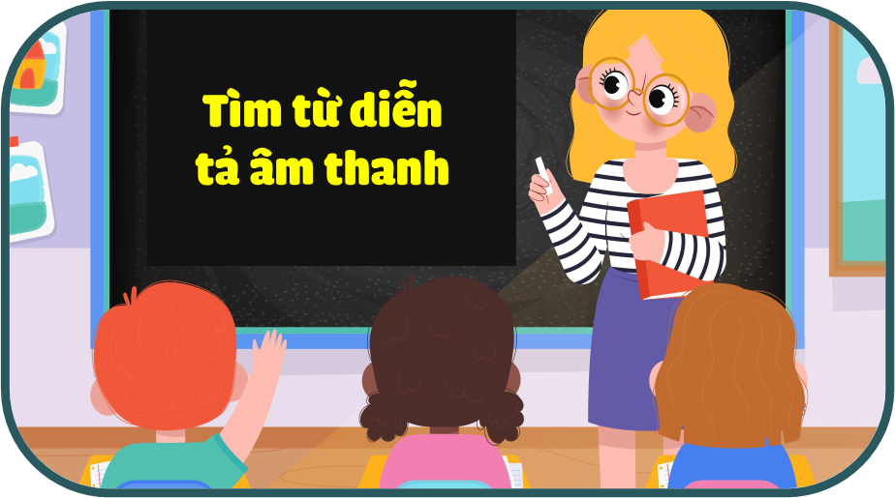


Trò chơi
Chia lớp thành 2 nhóm: Một nhóm nêu tên nguồn phát ra âm thanh, nhóm kia tìm từ phù hợp để diễn tả âm thanh.
Notes:
Thiết kế: Hương Thảo – Zalo 0972.115.126. Các nick khác đều là giả mạo, ăn cắp chất xám.
Facebook: https://www.facebook.com/huongthaoGADT

Slide 5



Tích tắc
Ví dụ: Đồng hồ

Slide 6

Notes:
Không có âm thanh, cuộc sống của chúng ta sẽ không những tẻ nhạt và còn rất nhiều điều bất tiện. Vậy âm thanh có vai trò như thế nào trong cuộc sống? Bài học hôm nay sẽ giúp các em tìm hiểu điều đó!

Slide 7

Hoạt động 1: Vai trò của âm thanh trong cuộc sống

Slide 8
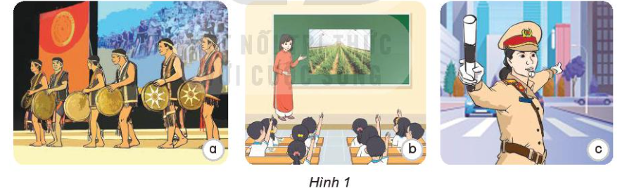
Quan sát hình 1 SGK và nêu những ích lợi của âm thanh đối với con người.
Notes:
Thiết kế: Hương Thảo – Zalo 0972.115.126. Các nick khác đều là giả mạo, ăn cắp chất xám.
Facebook: https://www.facebook.com/huongthaoGADT

Slide 9


Thống nhất ý kiến về những ích lợi của âm thanh từ quan sát hình 1
Nêu thêm ví dụ khác về ích lợi của âm thanh.
Ghi ý kiến của nhóm vào bảng phụ.

Slide 10
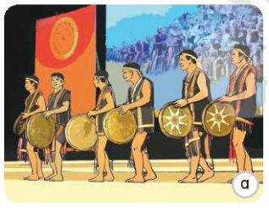
Âm thanh giúp giải trí (tiếng chiêng, trống)

Slide 11
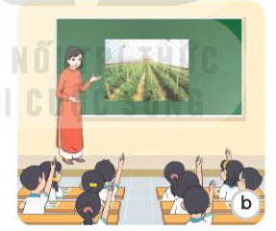
Âm thanh giúp chúng ta học tập
Notes:
Thiết kế: Hương Thảo – Zalo 0972.115.126. Các nick khác đều là giả mạo, ăn cắp chất xám

Slide 12
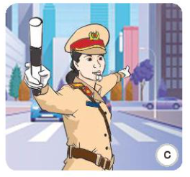
Âm thanh giúp chúng ta nghe hiệu lệnh của cảnh sát giao thông.

Slide 13
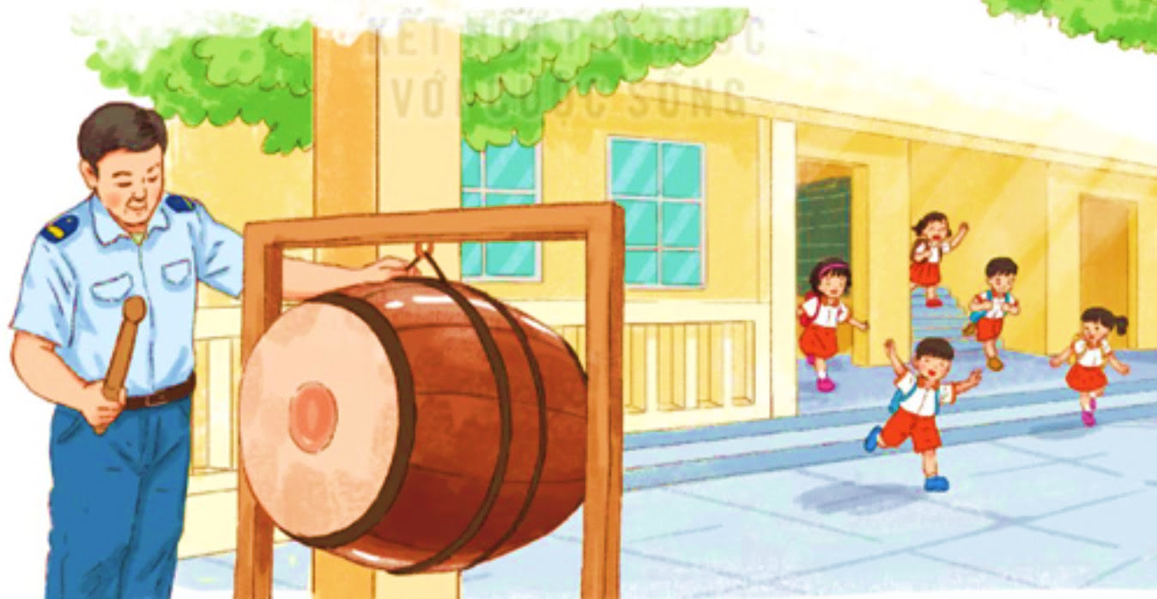
VD khác:
Âm thanh giúp báo hiệu (tiếng trống)
Notes:
Thiết kế: Hương Thảo – Zalo 0972.115.126. Các nick khác đều là giả mạo, ăn cắp chất xám.
Facebook: https://www.facebook.com/huongthaoGADT

Slide 14

VD khác:
Âm thanh giúp chúng ta nói chuyện

Slide 15

VD khác:
Âm thanh giúp chúng ta báo hiệu những nguy hiểm cần tránh.
Notes:
Thiết kế: Hương Thảo – Zalo 0972.115.126. Các nick khác đều là giả mạo, ăn cắp chất xám.
Facebook: https://www.facebook.com/huongthaoGADT

Slide 16


VD khác:
Âm thanh giúp truyền tin.

Slide 17


Âm thanh mang lại nhiều ích lợi trong cuộc sống của chúng ta. Nhờ có âm thanh, chúng ta có thể nói chuyện được với nhau; nghe được những bài hát, bản nhạc; học tập; truyền tin; báo hiệu những nguy hiểm cần tránh,…
Notes:
Thiết kế: Hương Thảo – Zalo 0972.115.126. Các nick khác đều là giả mạo, ăn cắp chất xám.
Facebook: https://www.facebook.com/huongthaoGADT

Slide 18



1. Những người khiếm thính không nghe được âm thanh gặp khó khăn gì trong cuộc sống? Hãy đề xuất cách giúp họ vượt qua khó khăn này.

Slide 19



Những khó khăn của người khiếm thính không nghe được mọi người đang nói gì, không nghe được ca nhạc, không nghe được cô giáo giảng bài,…
Notes:
Thiết kế: Hương Thảo – Zalo 0972.115.126. Các nick khác đều là giả mạo, ăn cắp chất xám

Slide 20
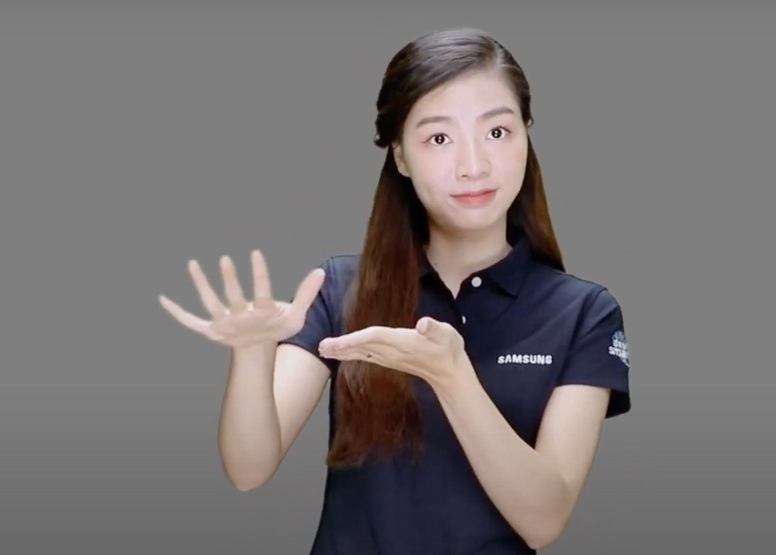
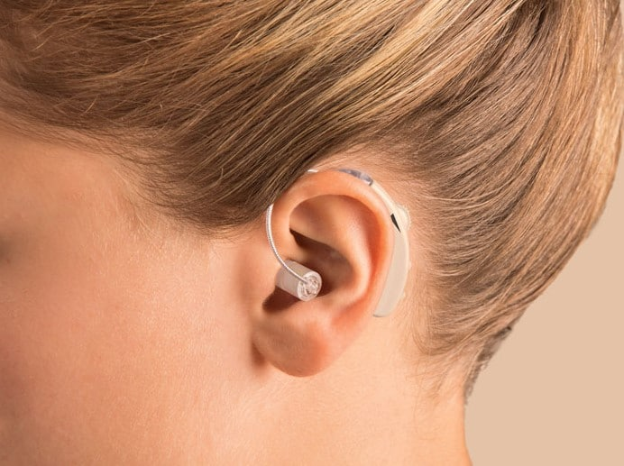
Cách giúp người khiếm thính
Ra hiệu bằng cử chỉ
Đeo máy trợ thính

Slide 21

Cách giúp người khiếm thính
Viết ra giấy nếu người đó biết chữ

Slide 22

2. Âm nhạc giúp ích lợi gì cho em? Em biết những loại nhạc cụ nào?

Slide 23

Hoạt động 2: Tìm hiểu cách làm một số nhạc cụ phát ra âm thanh.
Notes:
Thiết kế: Hương Thảo – Zalo 0972.115.126. Các nick khác đều là giả mạo, ăn cắp chất xám.
Facebook: https://www.facebook.com/huongthaoGADT

Slide 24
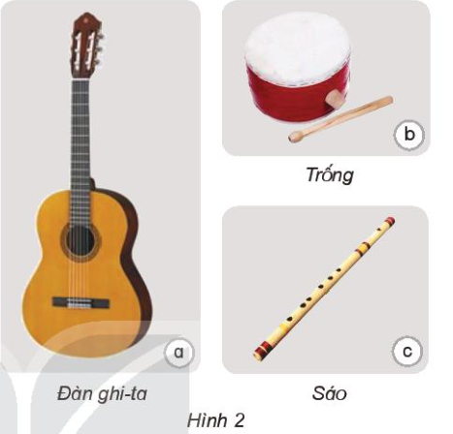
1. Sử dụng đàn ghi-ta, sáo, trống (Hình 2) và làm chúng phát ra âm thanh. Bộ phận nào ở mỗi nhạc cụ phát ra âm thanh?

Slide 25
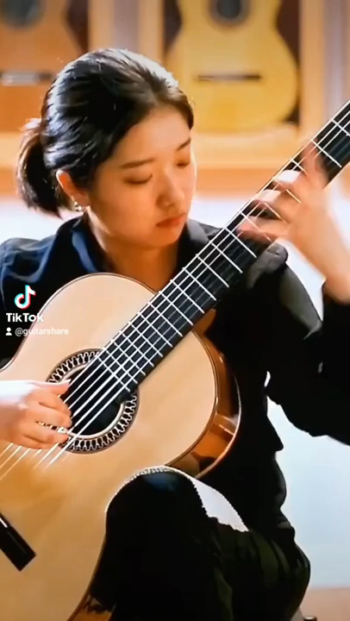
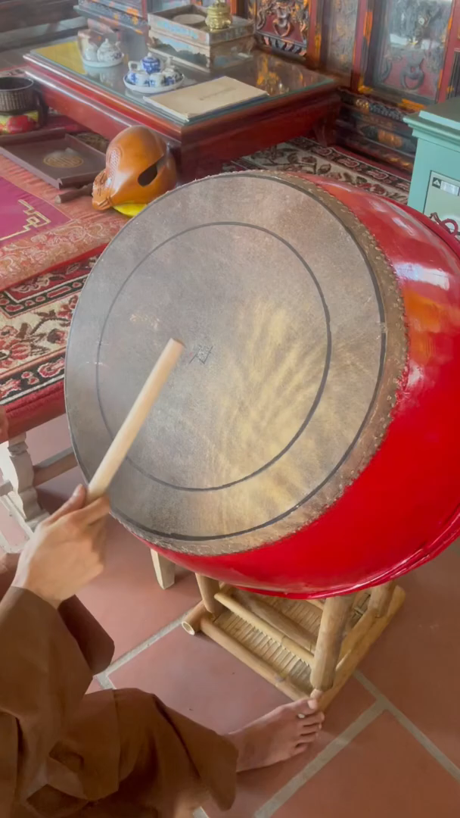
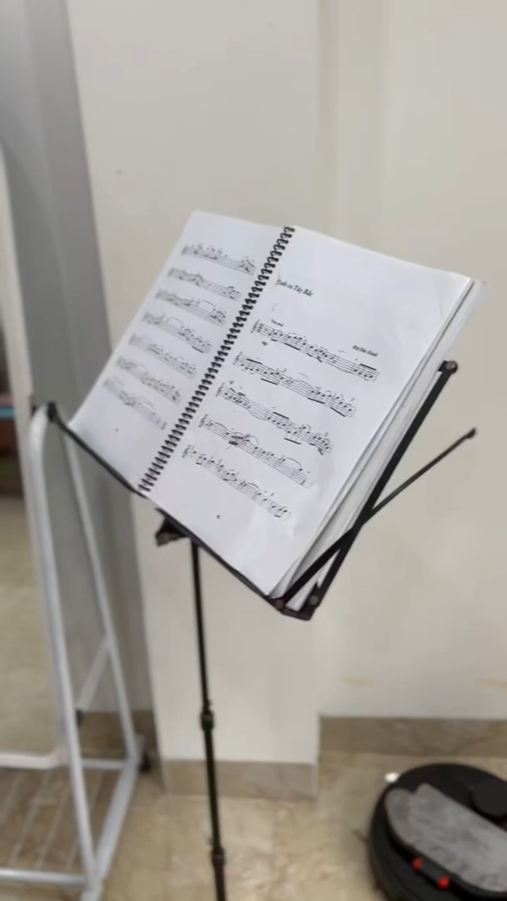
Notes:
Bấm phát từng video cho hs nghe

Slide 26
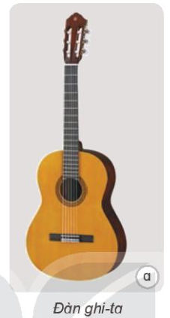
Bộ phận phát ra âm thanh
Dây đàn
Notes:
Thiết kế: Hương Thảo – Zalo 0972.115.126. Các nick khác đều là giả mạo, ăn cắp chất xám

Slide 27
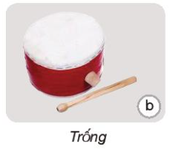
Bộ phận phát ra âm thanh
Mặt trống

Slide 28
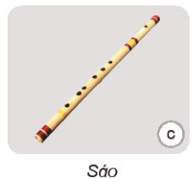
Bộ phận phát ra âm thanh
Cột không khí trong sáo

Slide 29


Các nhóm thu thập thông tin về một số nhạc cụ và ghi kết quả vào bảng phụ (theo mẫu dưới đây). Sau 5 phút nhóm nào nêu được nhiều nhạc cụ nhất thì các thành viên của nhóm đó là nhà thông thái.
Tên nhạc cụ | Cách làm phát ra âm thanh | Bộ phận phát ra âm thanh
Notes:
Thiết kế: Hương Thảo – Zalo 0972.115.126. Các nick khác đều là giả mạo, ăn cắp chất xám.
Facebook: https://www.facebook.com/huongthaoGADT

Slide 30


Slide 31
Cách làm phát ra âm thanh của nhạc cụ dây là tạo sự rung động của dây; của nhạc cụ gõ là tạo sự rung động của bề mặt bị gõ; của nhạc cụ hơi là thổi làm không khí trong ống rung động.
Notes:
Thiết kế: Hương Thảo – Zalo 0972.115.126. Các nick khác đều là giả mạo, ăn cắp chất xám

Slide 32



Slide 33

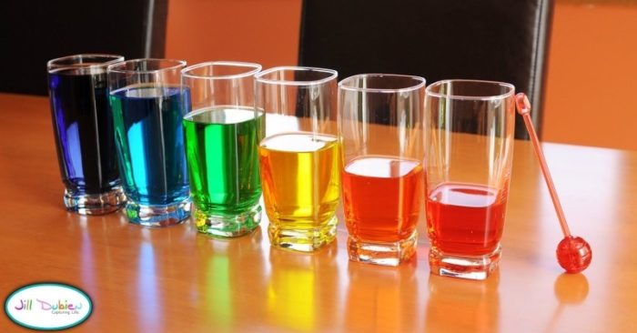

Hướng dẫn làm nhạc cụ
https://www.youtube.com/watch?v=qgT1sModryA
Notes:
Thiết kế: Hương Thảo – Zalo 0972.115.126. Các nick khác đều là giả mạo, ăn cắp chất xám.
Facebook: https://www.facebook.com/huongthaoGADT

Slide 34



Notes:
Thiết kế: Hương Thảo – Zalo 0972.115.126. Các nick khác đều là giả mạo, ăn cắp chất xám.
Facebook: https://www.facebook.com/huongthaoGADT

